Slide 1
튜닝 한 DFS 알고리즘 기반 최소 비용 배송 관리 시스템
이동희 김지훈 정지원 이민현
운송에 관련된 비용을 분류하면 운송비, 창고관리 및 재고 유지비, 관리비로 구분할 수 있다. 대부분 기업에서 운송비가 전체 비용의 50% 이상을 차지하고 있어 큰 손실이 발생하고 있다. 본 프로젝트는 물류비의 가장 큰 비중을 차지하는 운송비를 절감시킬 수 있도록 최소 비용으로 경유지를 탐색할 수 있는 경로를 도출하는 것을 목표로 한다.
최소 비용 경로 탐색은 DFS 알고리즘을 바탕으로 탐색한다. Memoization과 BitMasking 기법을 적용하여 약 20개의 경유지를 거쳐 갈 때 생길 수 있는 모든 경로를 약 1.4초 이내에 처리하여 빠르게 사용자에게 최적 경로를 알려준다. 또한, Transportation Management System 인터페이스를 바탕으로 배차 관리, 차량 Tracking 관리, 인원과 차량 관리를 할 수 있도록 하였다.

Slide 2

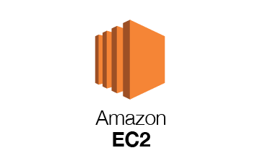





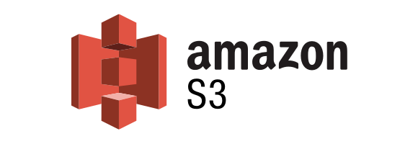








Server 2
Server 1
Server 3
Storage
Repository
Build
Push
Push

Slide 3
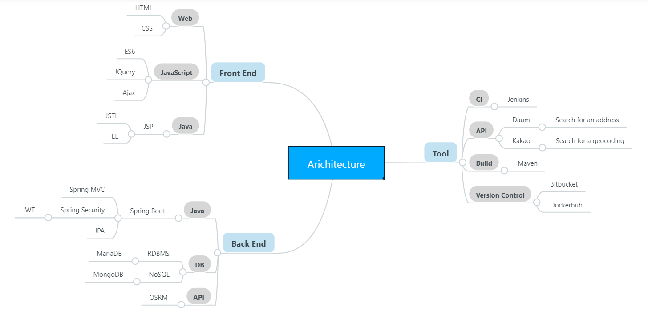

Slide 4
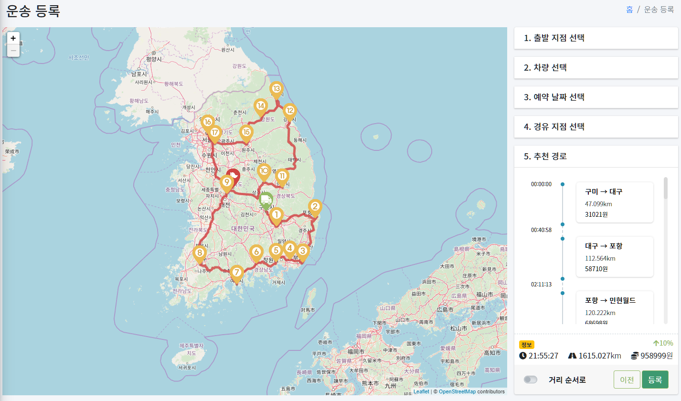

Slide 5
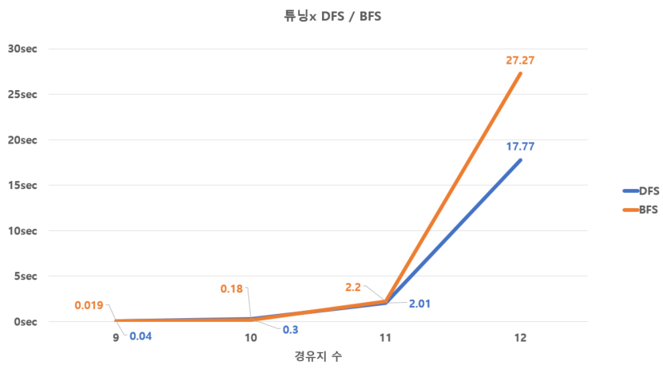
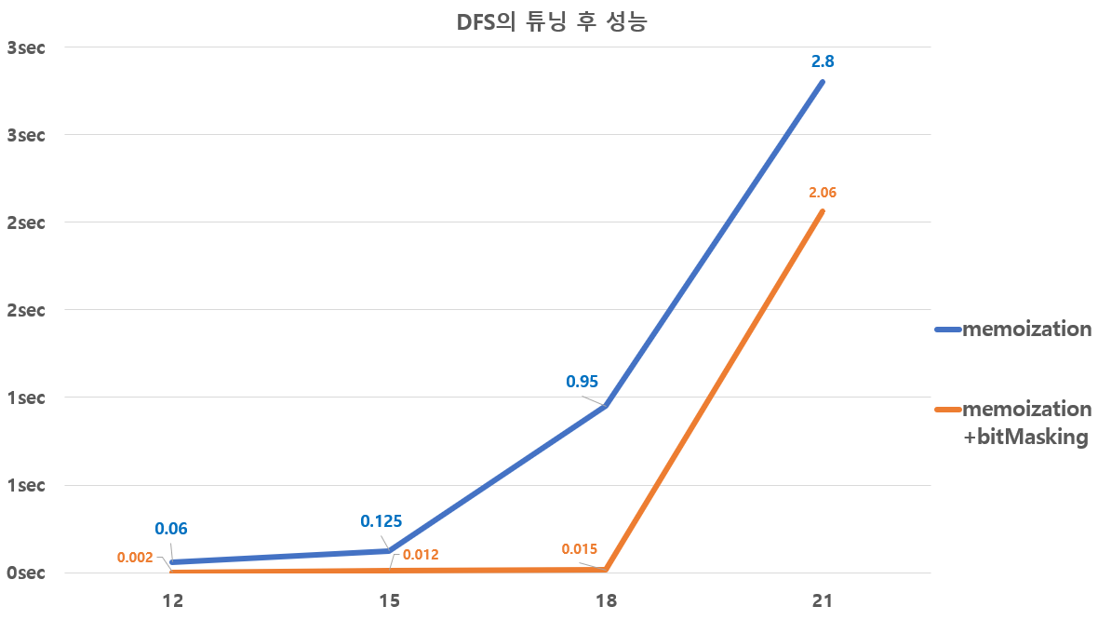
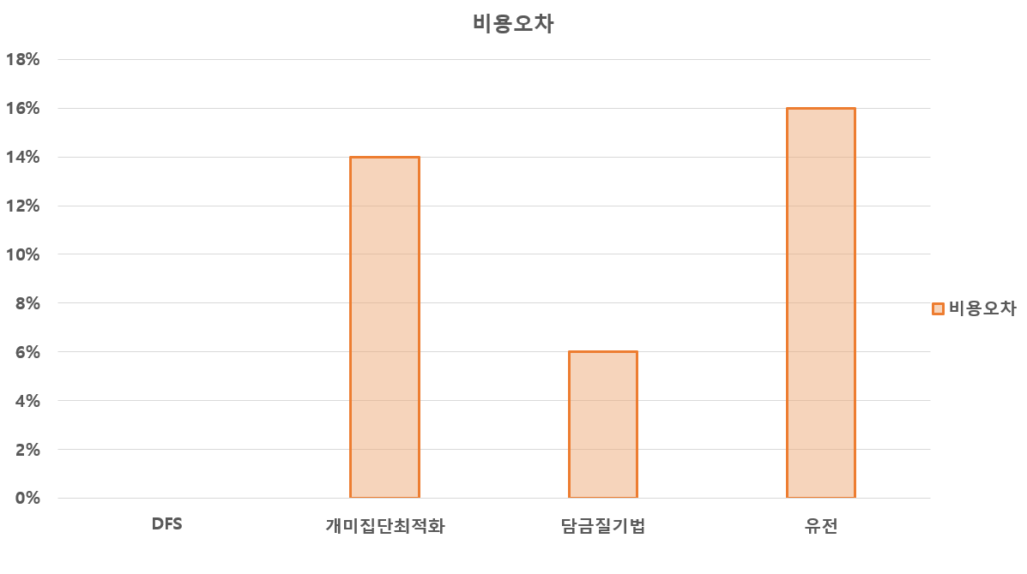

Slide 6
최적 배차 계획을 통해 운송 비용 절감
정보 시스템을 이용하여 업무 효율 증가
최소 비용 경로를 빠른 시간 내에 탐색

Slide 7
화면 구성
1. 개요 (1번 슬라이드)
2. 아키텍처 (2번 슬라이드)
3. 세부 구성도 (3번 슬라이드)
4. 특징
(4번 슬라이드)
5. 알고리즘 분석
(5번 슬라이드)
6. 기대효과
(6번 슬라이드)

